Slide 1





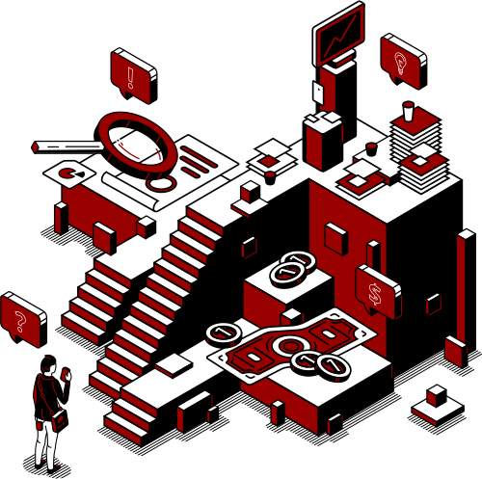


MAZE
BANK
Projeto - Grupo 4
Engenharia de Software
Caio Santos, Luiz Carlos Porto, João Victor Ribeiro e Yngrid Guimarães

Slide 2



Importância das atividades individuais
Git e GitHub
As atividades de nivelamento deram uma base sólida sobre as principais ferramentas de desenvolvimento de software em grupo.
Graças ao tempo dedicado a essas atividades o foco da nossa atenção pôde ficar apenas no desenvolvimento das iterações, e não em questões de gestão de conflitos e organização de código.

Slide 3


Lições Aprendidas e Desafios Vivenciados
A disciplina foi importante para dar uma noção de como o software de verdade é feito no mercado de trabalho.
Comunicação e organização certamente são habilidades que fazem toda diferença no desenvolvimento de um projeto, e que portanto, foram necessárias serem desenvolvidas ao longo do semestre.

Slide 4
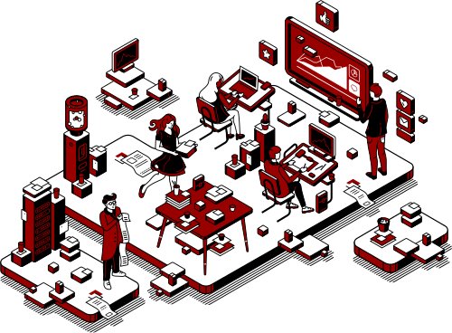
Pontos Positivos da Disciplina
Alguns dos pontos positivos foram a visão ampliada de como é a execução de um projeto, como funciona o GitHub e o GitFlow e também a experiência de um desenvolvimento em equipe.
Sugestões de Melhoria
Deixar livre qual linguagem e frameworks a equipe quiser escolher, mais clareza nas explicações em sala.

Slide 5


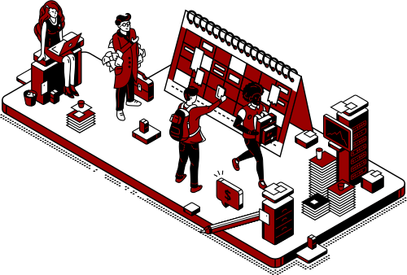
Com um trabalho que envolve diversas pessoas, a contribuição dessas pessoas
pode acabar gerando conflitos, sabendo que o projeto está sendo desenvolvido simultaneamente pelos integrantes.
Com isso, a utilização da ferramenta de tratamento de conflitos do GitHub, onde ele mesmo indica quais arquivos estão em conflito e onde está o erro, indicando o código passado e o que foi modificado. Com isso o revisor consegue alertar o criador da feature dos conflitos, evitando possíveis problemas no deploy.
Tratamento de Conflitos

Slide 6

Estratégias para entender o problema e seus requisitos
Iríamos começar chamando o cliente para uma reunião onde poderíamos conversar e discutir melhor o projeto, utilizando o eventstorming como método para organizar as funcionalidades do produto.
Uma vez que o cliente assinar o termo concordando com a continuidade do projeto iremos dar início ao processo de desenvolvimento.

Slide 7


Definição dos Requisitos Prioritários
Primeiro, pensaríamos no principal objetivo do produto, e depois com base nisso definimos as funcionalidades chave que o produto precisa ter para cumprir esse objetivo com eficiência.
Validação dos Requisitos
Com a ajuda do github, usando a ferramenta de pull request juntamente com o review dos outros integrantes do grupo, analisando o que foi feito e o que estava na descrição do requisito. No ambiente de desenvolvimento o uso de testes unitários também pode ser útil, evitando enviar para a produção código com alguma falha que a primeiro momento não foi identificada.

Slide 8
Definição e Validação das Tecnologias Adotadas
As tecnologias escolhidas são aquelas que mais se adequam ao problema e que estejam dentro do domínio da nossa equipe.
Uma vez que o problema esteja definido, as melhores escolhas serão implementadas.

Slide 9

Planejamento das Interações
O planejamento das iterações garante que cada integrante tenha um papel bem definido. Isso evita que conflitos ocorram e garante que o trabalho em equipe seja o mais eficiente possível.
Importância de Seguir Padrões em Projetos
Sim, facilita a organização e a testabilidade do projeto, já que se caso ocorra algum erro, facilita a identificação de qual arquivo está, já que quando a tem o retorno de qual o erro está dando mostra todo o caminho do arquivo.

Slide 10

Testes Unitários
Os testes unitários eliminam a necessidade de pôr todo o produto em funcionamento simplesmente para testar um único requisito, economizando tempo e proporcionando confiança.
Além disso, garante a qualidade, pois eles verificam se unidades individuais de código (funções, métodos, classes) funcionam conforme o esperado. Facilitam a manutenção, pois quando você altera ou adiciona funcionalidades, os testes unitários podem ser executados para verificar se as mudanças introduziram erros em partes existentes do código. Facilitam a Refatoração, pois ao refatorar o código, os testes unitários são cruciais para garantir que as mudanças não quebrem o comportamento existente, mantendo a integridade do software, assim também.

Slide 11





Ferramentas Utilizadas

Slide 12

Controle de Versão do Código
O Controle de Versão é fundamental para o desenvolvimento de software, pois permite rastrear e gerenciar as mudanças feitas no código-fonte ao longo do tempo.
Registro de Mudanças;
Reversão e Recuperação;
Trabalho Colaborativo;
Experimentação e Ramificação.

Slide 13
Controle de Versão do Código
O Controle de Versão é realizado através de ações como:
Commit: Os desenvolvedores fazem commits para gravar suas alterações no repositório. Cada commit cria um ponto na história do código.
Branching (Ramificação): Os desenvolvedores podem criar ramificações do código principal para trabalhar em novos recursos ou correções sem interferir no código principal.
Merge (Mesclagem): Quando o trabalho em uma ramificação é concluído e testado, as mudanças são mescladas de volta ao código principal.
Pull Requests (Solicitações de Pull): Em sistemas como o Git, os desenvolvedores enviam solicitações de pull para revisão antes de mesclar suas alterações no código principal.

Slide 14

Fluxo de Trabalho Organizado pelo GitFlow
O git flow é bem útil na organização do projeto. Ele mantém uma estrutura clara do ciclo de vida do código e facilita o entendimento do estado atual do desenvolvimento.
Além disso, facilita a separação das funcionalidades e o controle sobre o que está acontecendo no projeto.

Slide 15
Release
Se refere ao momento em que uma nova versão ou atualização de um produto é disponibilizada para os usuários, geralmente implica em mudanças, melhorias, correções de bugs ou adição de novos recursos.

Slide 16
Produto

Slide 17
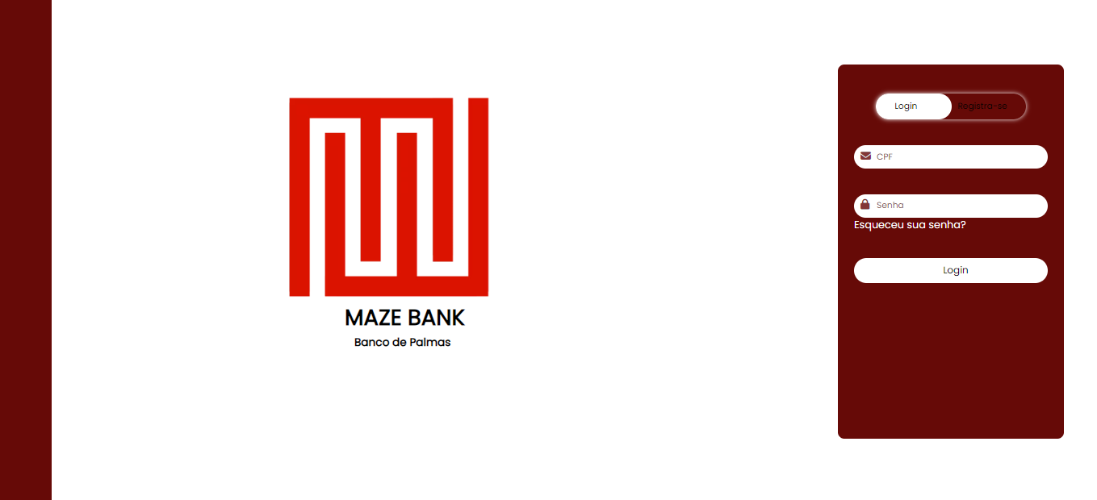

Slide 18
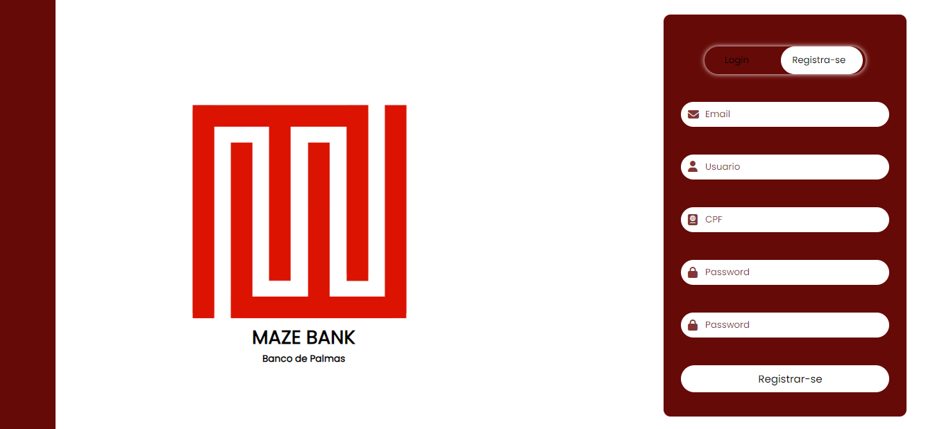

Slide 19
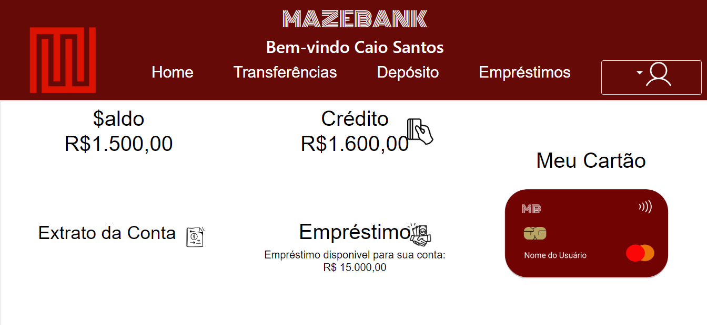

Slide 20
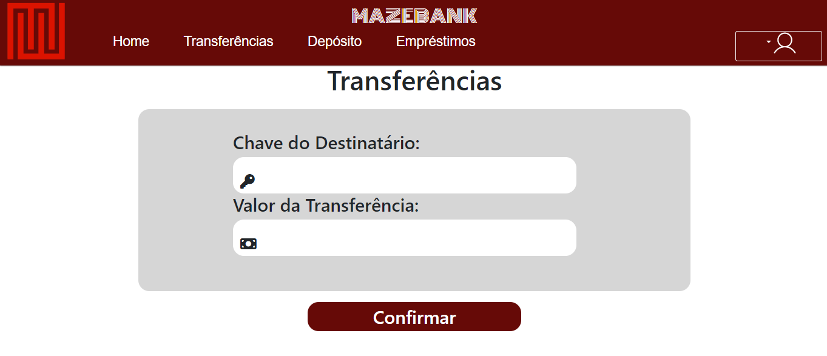

Slide 21


Slide 22
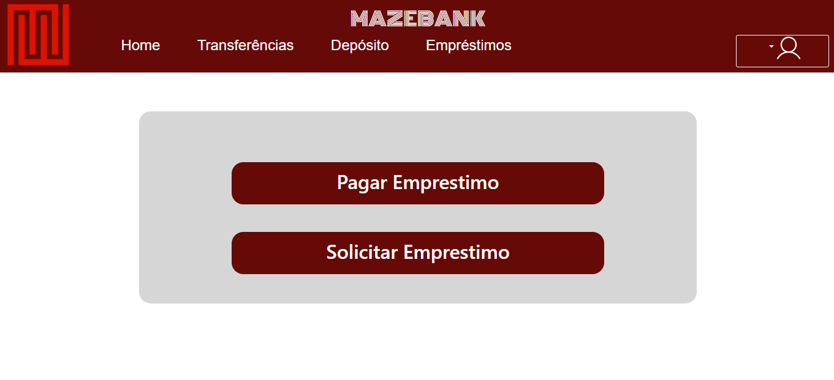

Slide 23
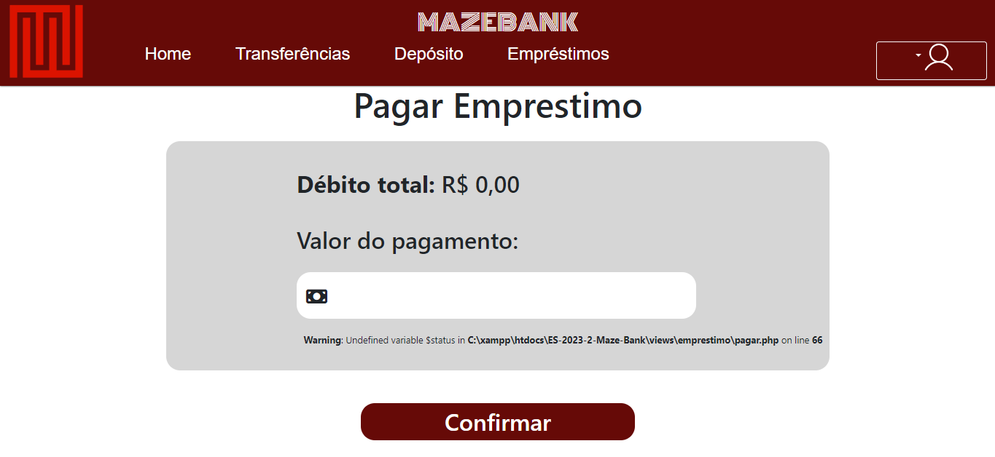

Slide 24
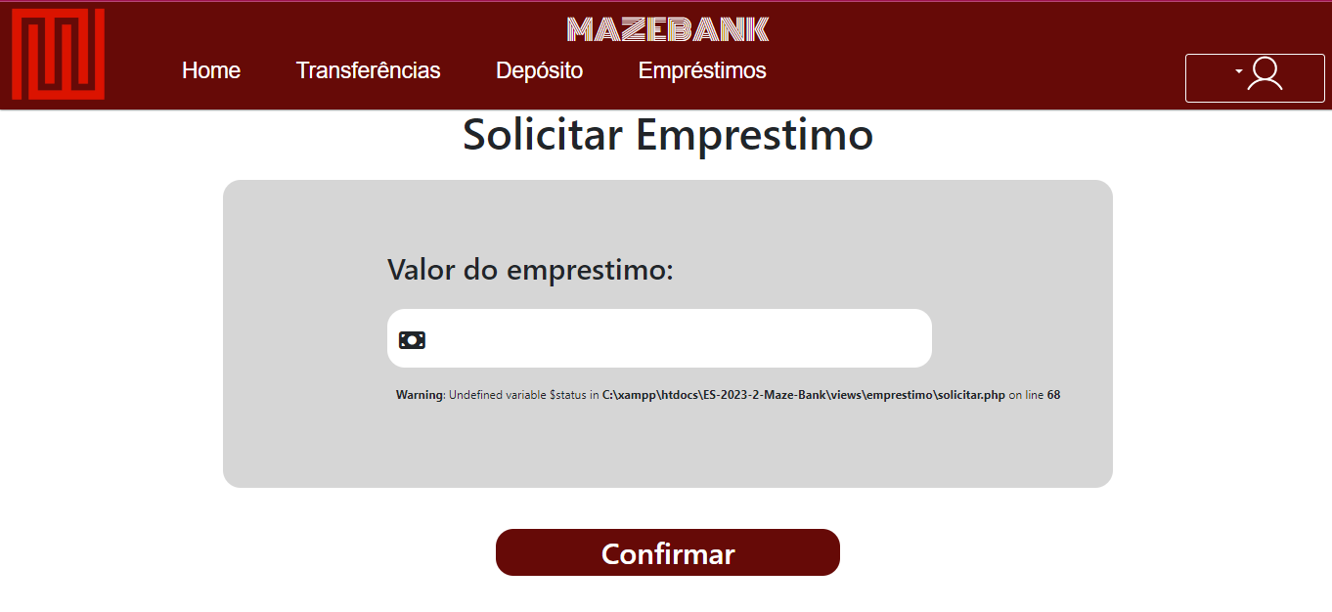

Slide 25
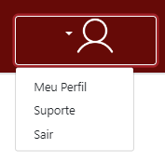

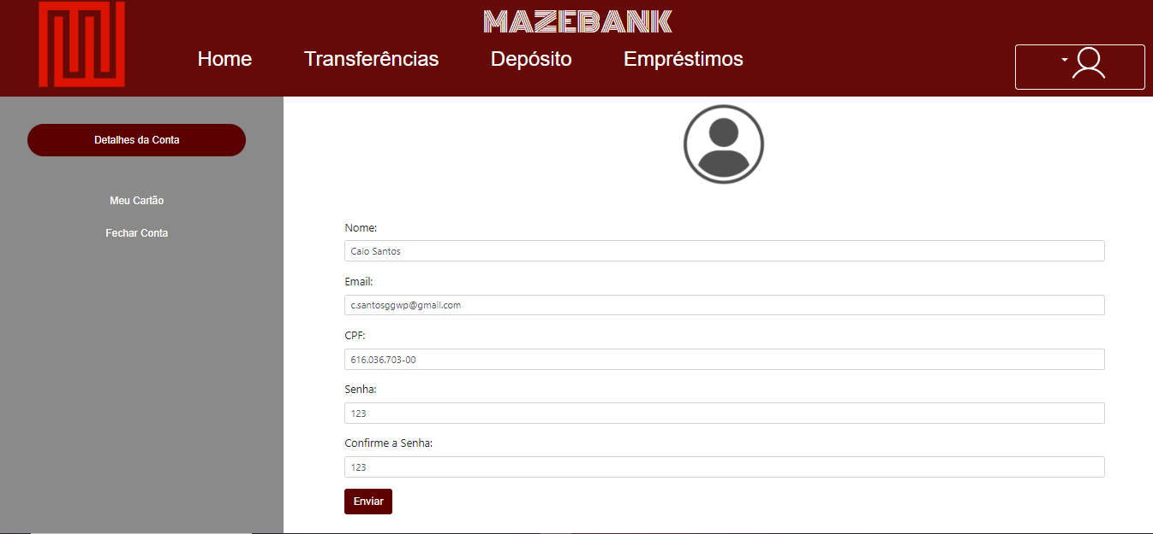


Slide 26
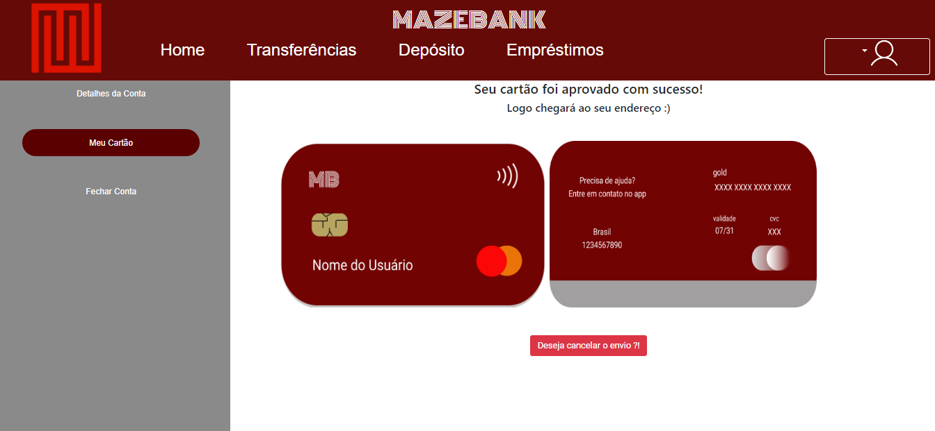

Slide 27
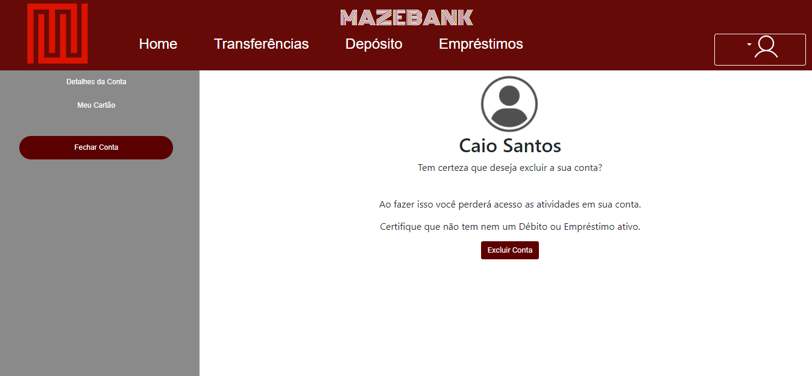

Slide 28
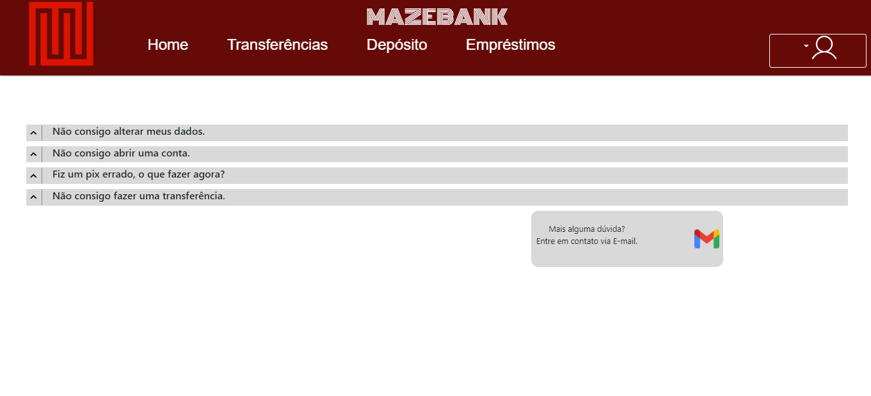

Slide 29

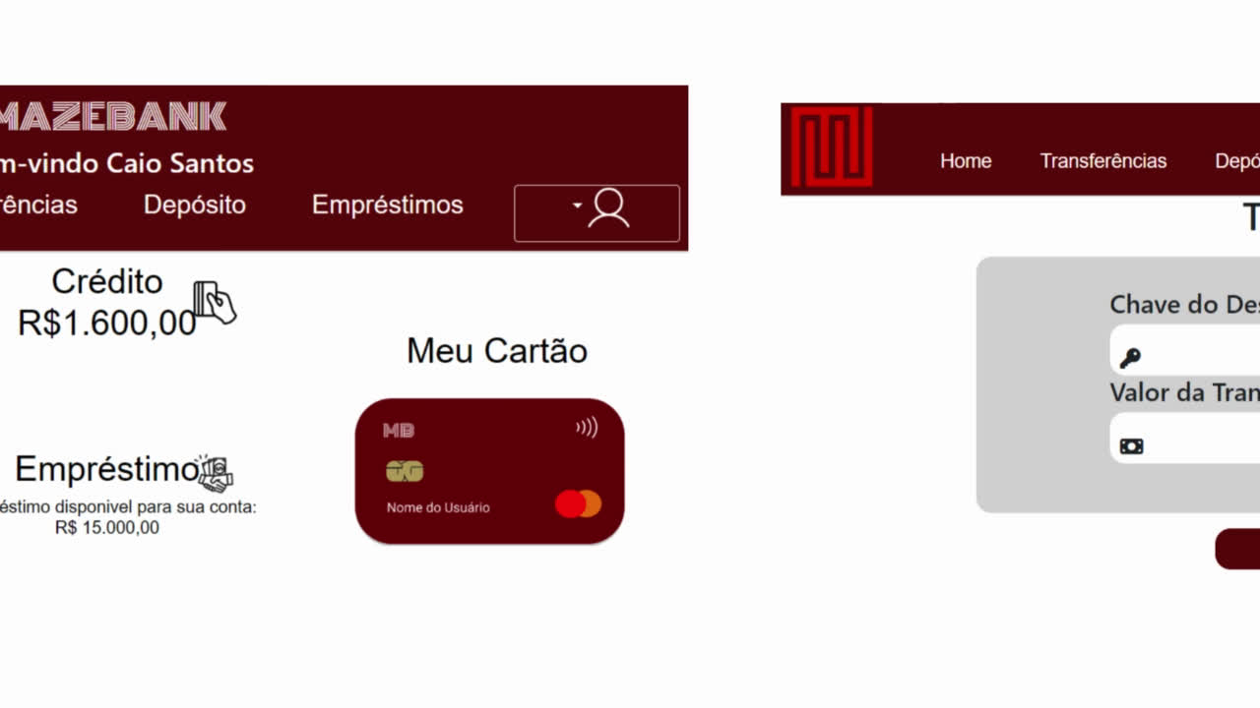
Thank You
Alunos:
Caio Santos
Luiz Carlos Porto
João Victor Ribeiro
Yngrid Guimarães

